Slide 1

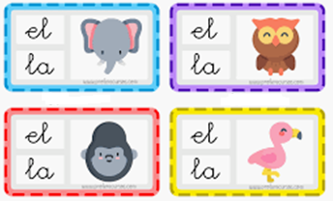
CONCORDANCIA de GÉNERO Y NÚMERO
¡ Hola niños y niñas !
¿Cómo están ?
Hoy trabajaremos …..
Concordancia artículo y sustantivo
¿EL o LA?

Slide 2
QUERIDA FAMILIA, ESPERANDO QUE SE ENCUENTREN BIEN, LES DEJO ALGUNAS INDICACIONES PARA REALIZAR LAS ACTIVIDADES DE ESTA SEMANA…
LA PRIMERA PARTE ES PARA LOS ADULTOS DE LA FAMILIA (PAPÁ, MAMÁ, ABUELO, ABUELA, HERMANOS U OTROS, PARA COMPRENDER QUÉ TRABAJAREMOS Y PORQUÉ ES IMPORTANTE HACERLO.
ESTÁ SEMANA TRABAJAREMOS CONCORDANCIA GÉNERO Y NÚMERO. (relación que debe haber entre un sustantivo y un artículo, dependiendo si este sustantivo es femenino o masculino).
DESDE LA DIAPOSITIVA NÚMERO 5 , TRABAJAN LOS NIÑOS Y NIÑAS.
PREFERENTEMENTE REALIZAR LAS ACTIVIDADES DIARIAMENTE “JUGANDO”.
Verónica Hernández Mora
Educadora Diferencial
Fonoaudióloga

Slide 3
Lectura para los papás
OBJETIVO
Favorecer el desarrollo del lenguaje expresivo y comprensivo
Aumentar vocabulario
Fomentar estimulación cognitiva
Realizar concordancia de género y número singular

Slide 4
El adulto debe ir leyendo las indicaciones de cada diapositiva, en cada una aparece una flor con el artículo EL y el artículo LA, el /la menor debe indicar cual es la que se relaciona con la imagen presentada.
El adulto debe instigar a que el /la menor logre asociar cada imagen presentada con su artículo correspondiente : EL o LA.
Por ejemplo: imagen de CASA
La respuesta sería LA
La respuesta incorrecta sería EL (no hay concordancia).
El /la niño/a dice la frase completa: LA CASA.
El adulto debe dejar que el niño/a conteste y si no lo logra, responde el adulto.
Cada niño y niña va a su ritmo, por lo cual , pueden parcelar el trabajo diariamente.
ORIENTACIONES PARA EL TRABAJO
Lectura para los papas

Slide 5
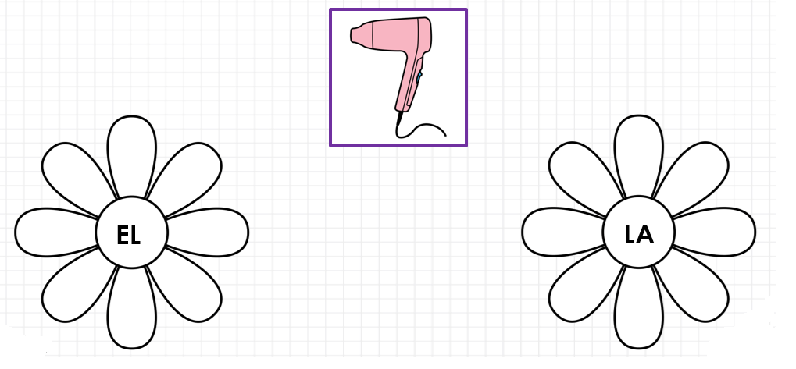
¿EL O LA?
OBSERVA LA IMAGEN,
INDICA LA FLOR QUE CORRESPONDA A SECADOR.

Slide 6
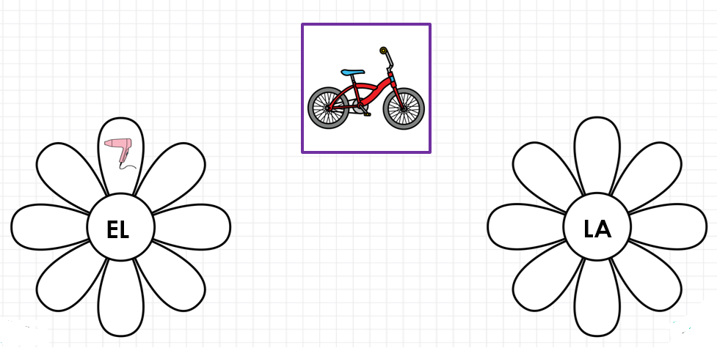
¿EL O LA?
OBSERVA LA IMAGEN,
INDICA LA FLOR QUE CORRESPONDA A BICICLETA.

Slide 7
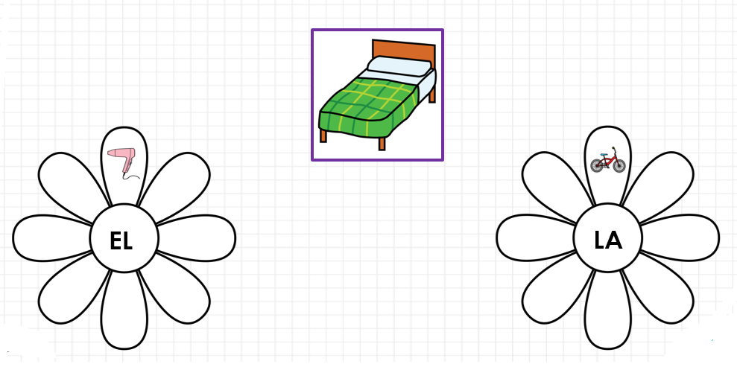
¿EL O LA?
OBSERVA LA IMAGEN,
INDICA LA FLOR QUE CORRESPONDA A CAMA.

Slide 8
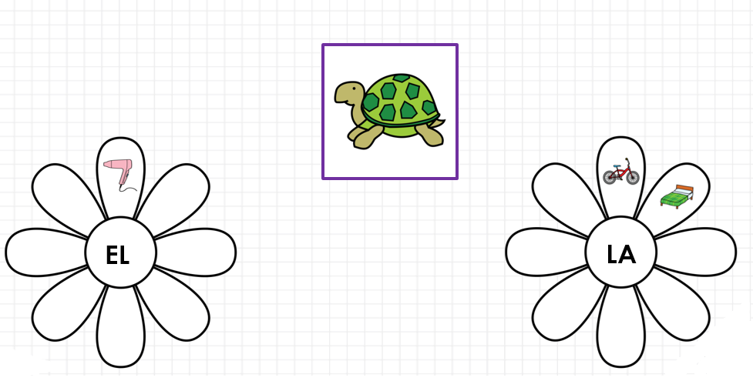
¿EL O LA?
OBSERVA LA IMAGEN,
INDICA LA FLOR QUE CORRESPONDA A TORTUGA.

Slide 9
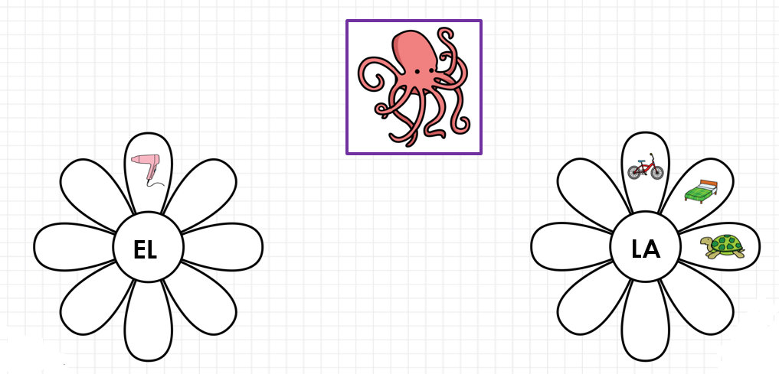
¿EL O LA?
OBSERVA LA IMAGEN,
INDICA LA FLOR QUE CORRESPONDA A PULPO.

Slide 10
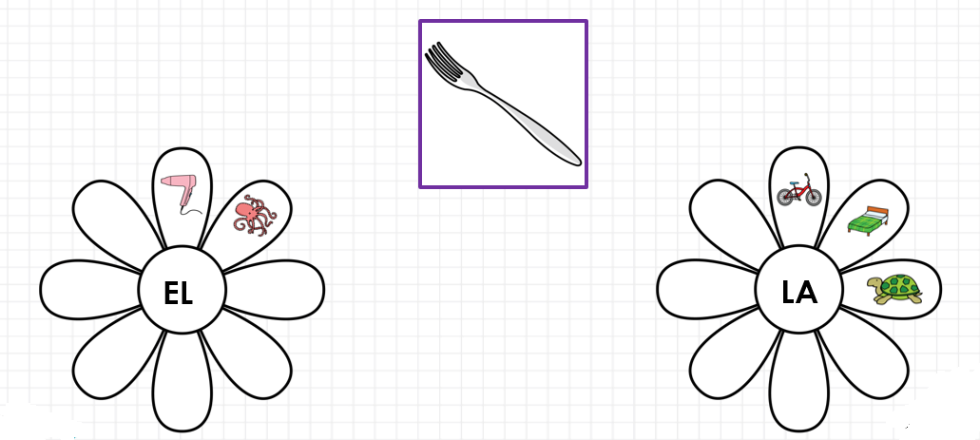
¿EL O LA?
OBSERVA LA IMAGEN,
INDICA LA FLOR QUE CORRESPONDA A TENEDOR.

Slide 11
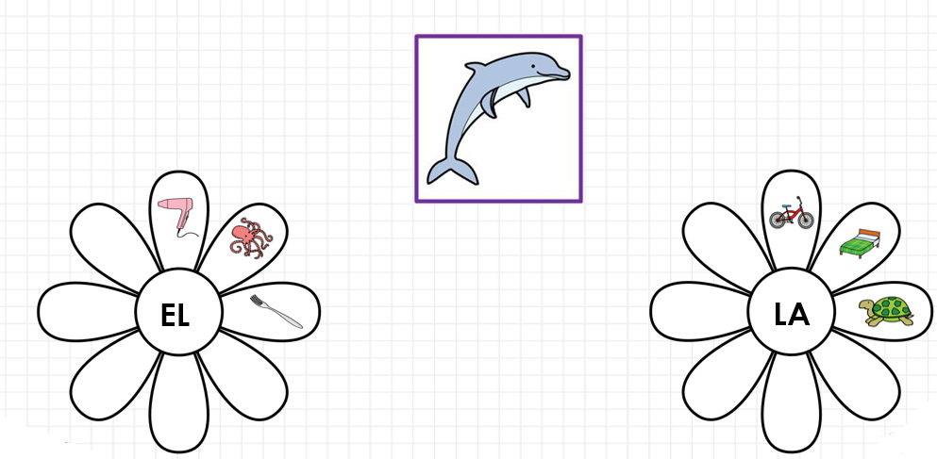
¿EL O LA?
OBSERVA LA IMAGEN,
INDICA LA FLOR QUE CORRESPONDA A DELFÍN.

Slide 12
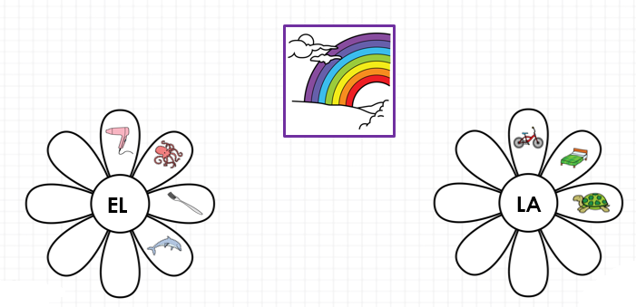
¿EL O LA?
OBSERVA LA IMAGEN,
INDICA LA FLOR QUE CORRESPONDA A ARCOIRIS.

Slide 13
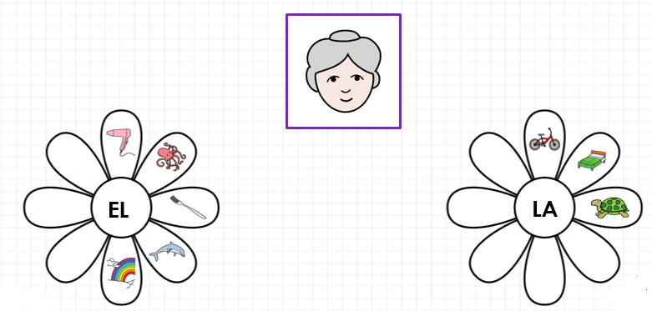
¿EL O LA?
OBSERVA LA IMAGEN,
INDICA LA FLOR QUE CORRESPONDA A ABUELA.

Slide 14
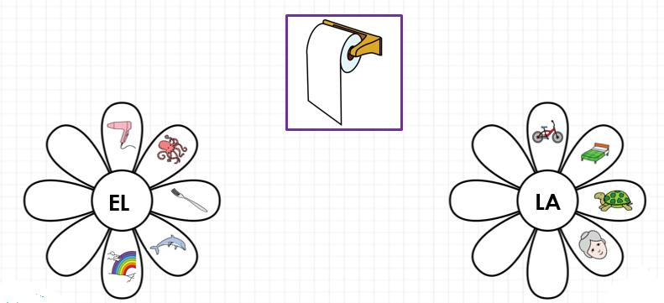
¿EL O LA?
OBSERVA LA IMAGEN,
INDICA LA FLOR QUE CORRESPONDA A PAPEL HIGIÉNICO.

Slide 15
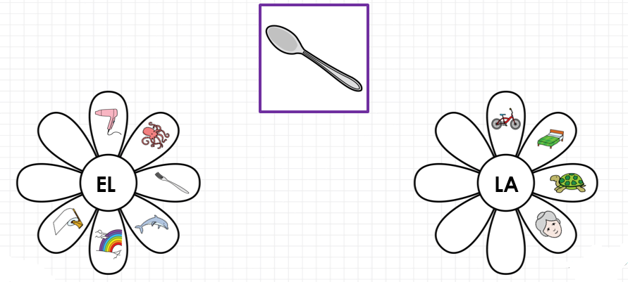
¿EL O LA?
OBSERVA LA IMAGEN,
INDICA LA FLOR QUE CORRESPONDA A CUCHARA.

Slide 16
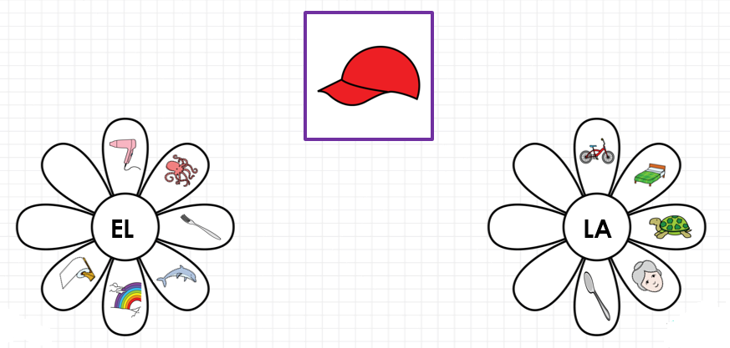
¿EL O LA?
OBSERVA LA IMAGEN,
INDICA LA FLOR QUE CORRESPONDA A GORRO.

Slide 17
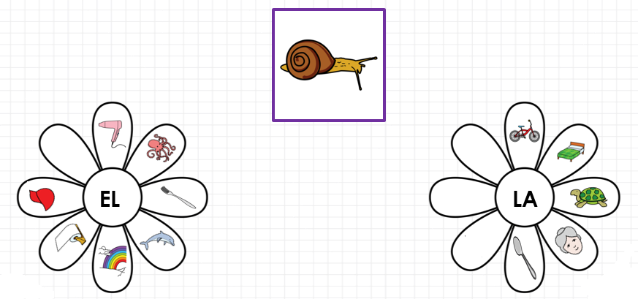
¿EL O LA?
OBSERVA LA IMAGEN,
INDICA LA FLOR QUE CORRESPONDA A CARACOL.

Slide 18
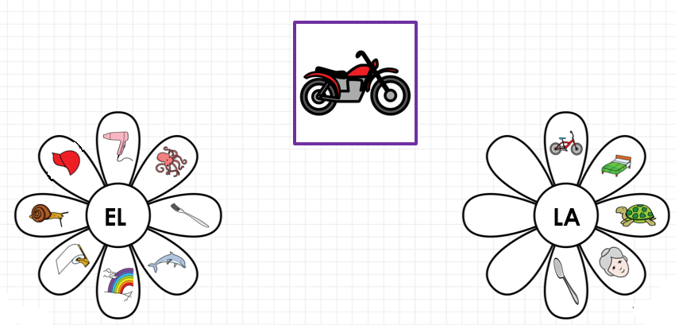
¿EL O LA?
OBSERVA LA IMAGEN,
INDICA LA FLOR QUE CORRESPONDA A MOTO.

Slide 19
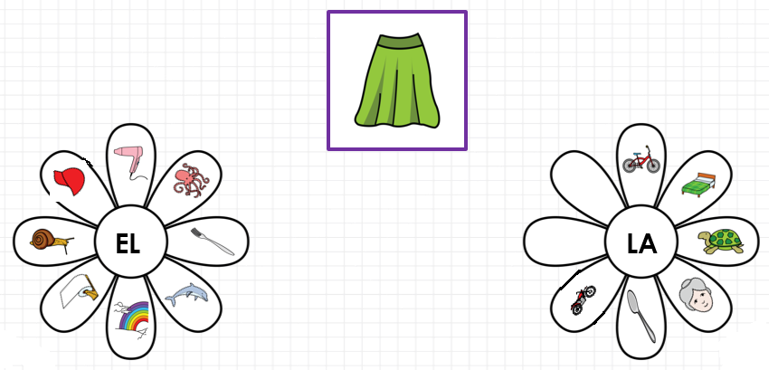
¿EL O LA?
OBSERVA LA IMAGEN,
INDICA LA FLOR QUE CORRESPONDA A FALDA.

Slide 20
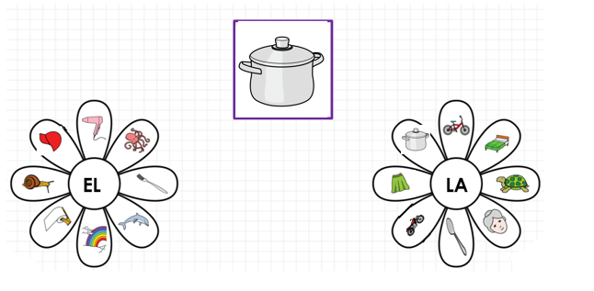
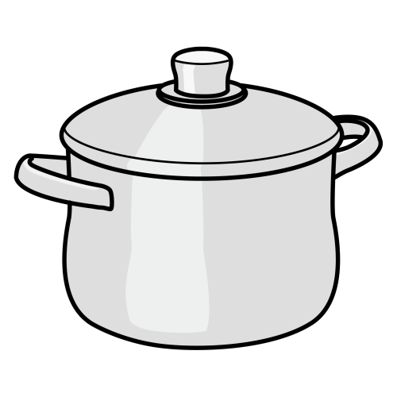
¿EL O LA?
OBSERVA LA IMAGEN,
INDICA LA FLOR QUE CORRESPONDA OLLA.

Slide 21
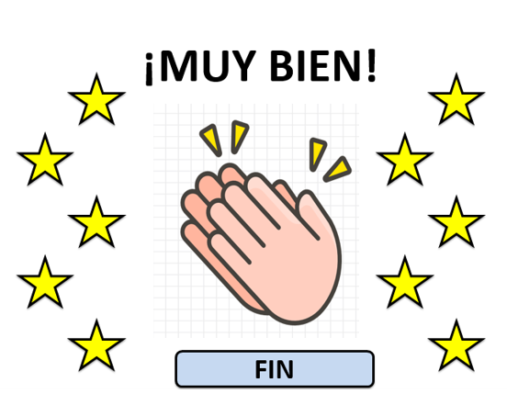

Slide 22
QUERIDA FAMILIA
¡¡¡¡ MUCHAS GRACIAS POR SU APOYO !!!!
CUALQUIER CONSULTA O SUGERENCIA HACERLA A MI MAIL: vepahermo@gmail.com
SE SUGIERE ENVIAR FOTO DEL ALUMNO/A REALIZANDO LAS ACTIVIDADES
HASTA EL DÍA VIERNES 03 DE JULIO A MI WSP +56 9 8180 16 16

